Slide 1
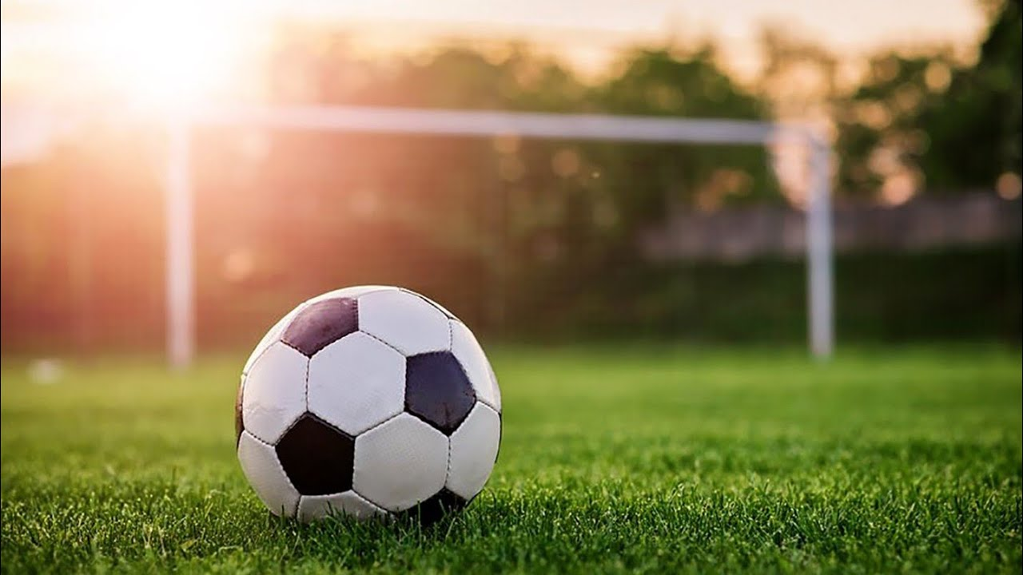
Интерактивный футбол

Slide 2
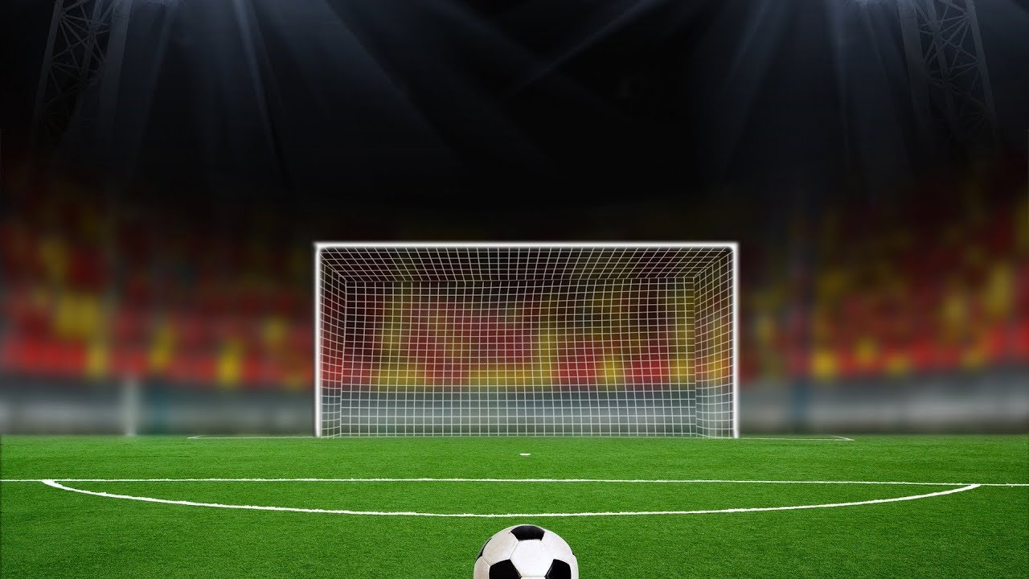
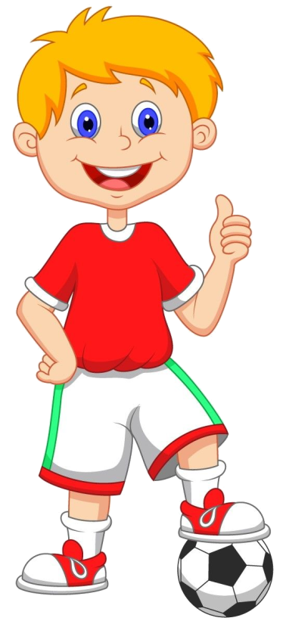
Привет!
Я - Павлик и я обожаю футбол!

Slide 3
Набираю новую команду игроков. Поможешь мне?
ДА!

Slide 4
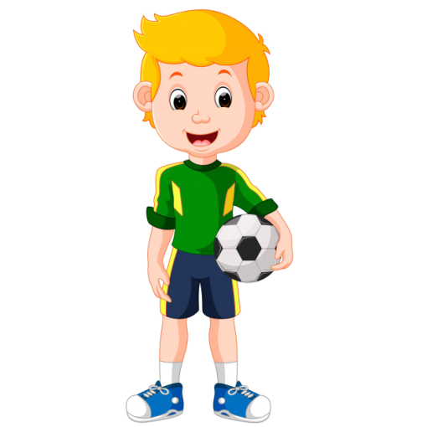
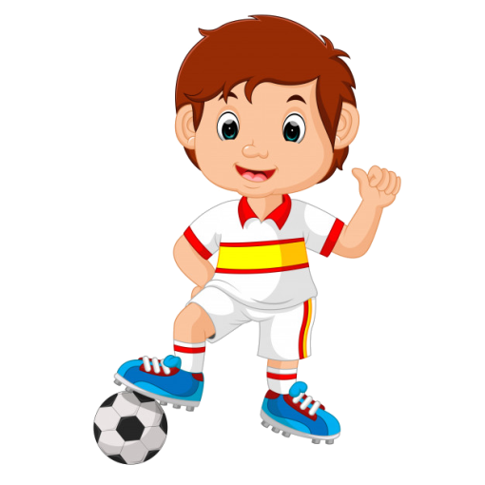
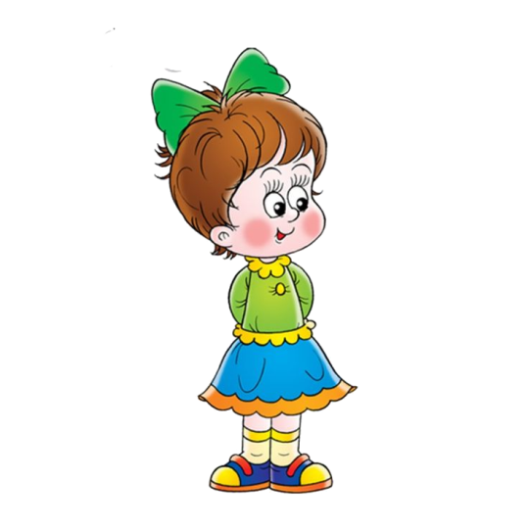
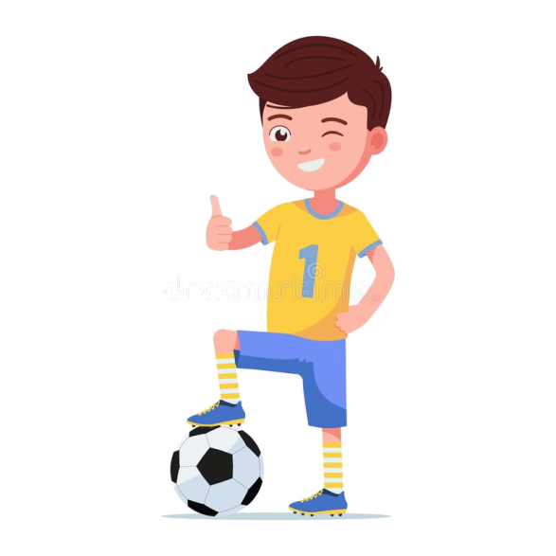
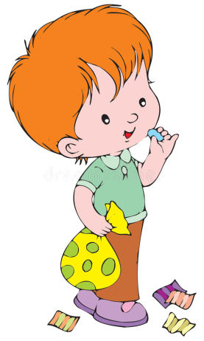
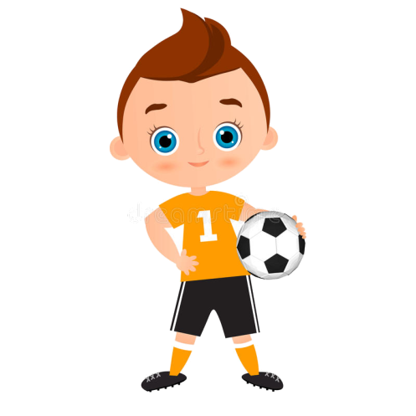
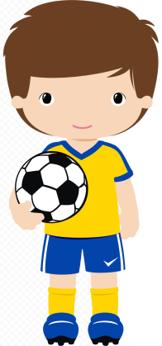

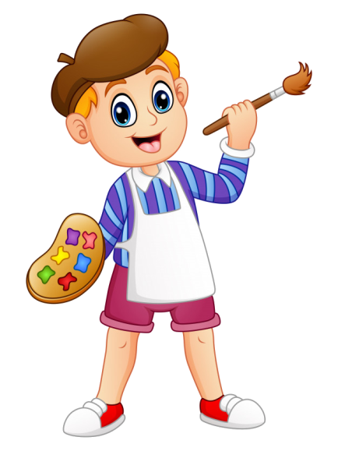
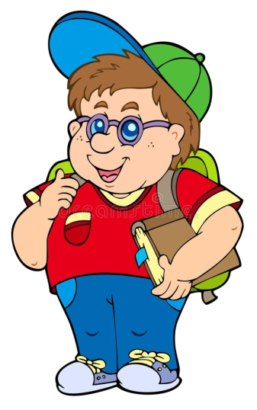
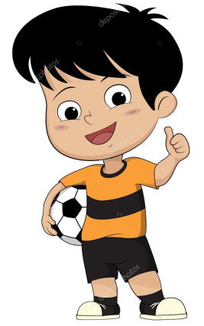


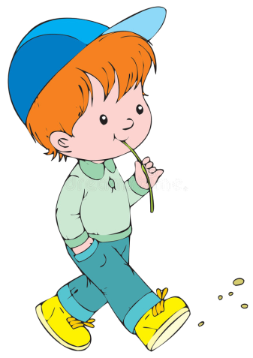
Нажми на тех, кто не занимается футболом
Дальше

Slide 5
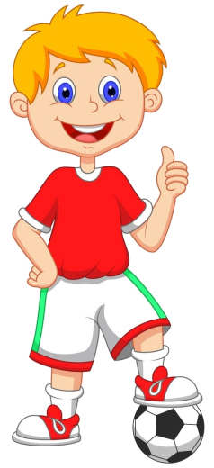
Вот здорово! Теперь у меня есть своя команда!

Slide 6
Мы, практически, как сборная России!

Slide 7
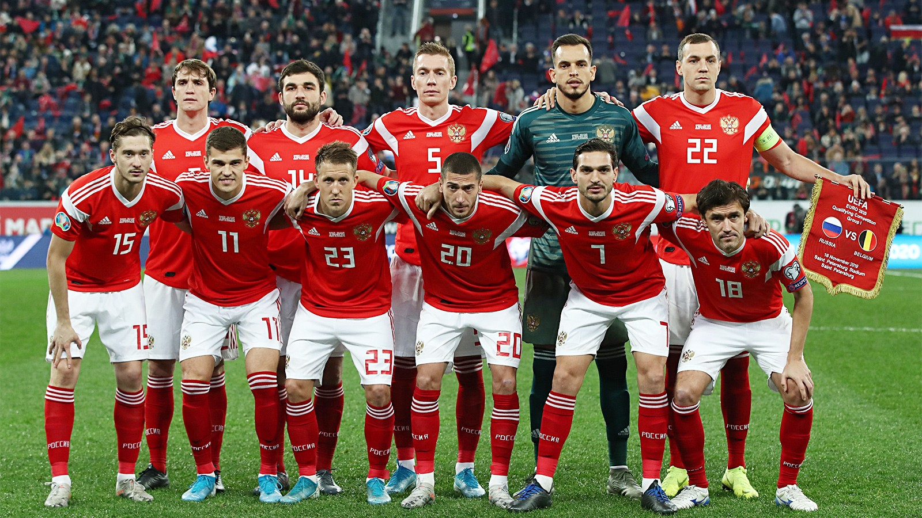
Это – сборная команда России по футболу! Собери пазл

Slide 8
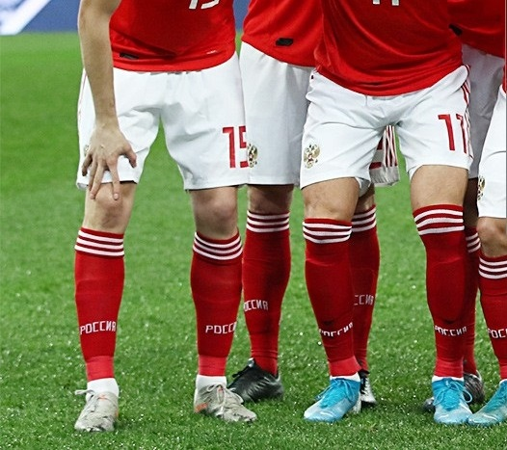
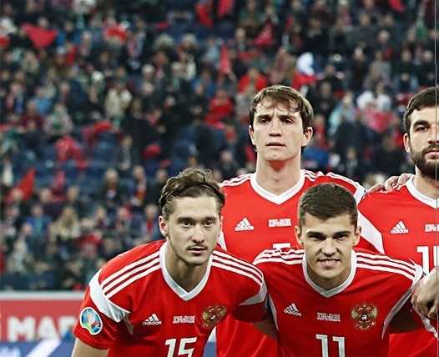
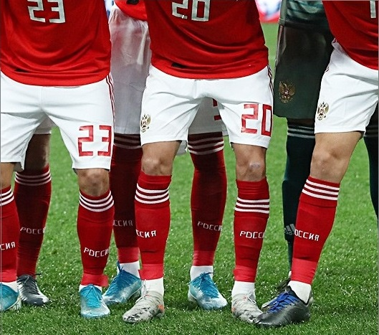
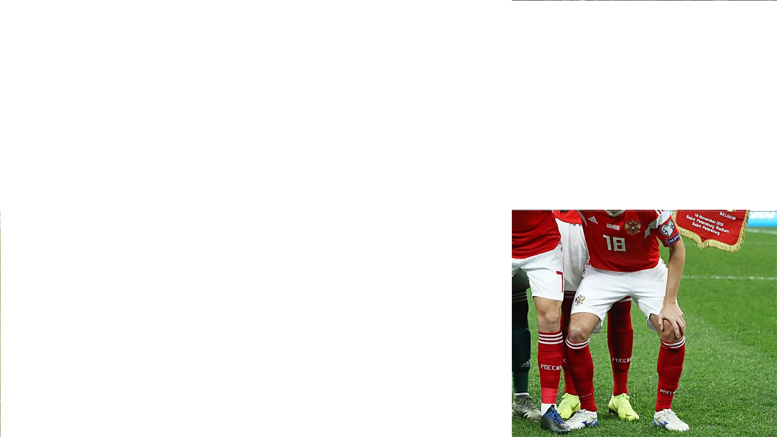
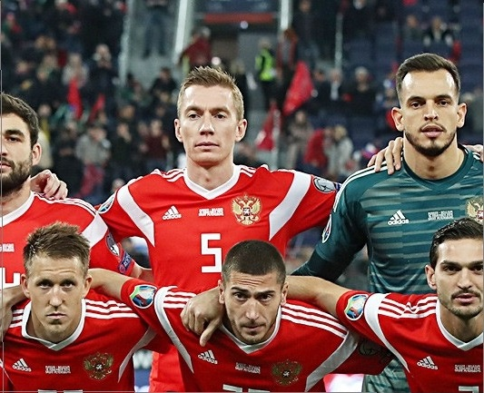
Выберите правильную картинку!

Slide 9
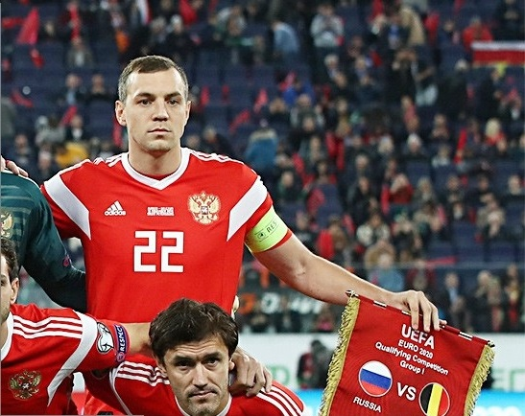
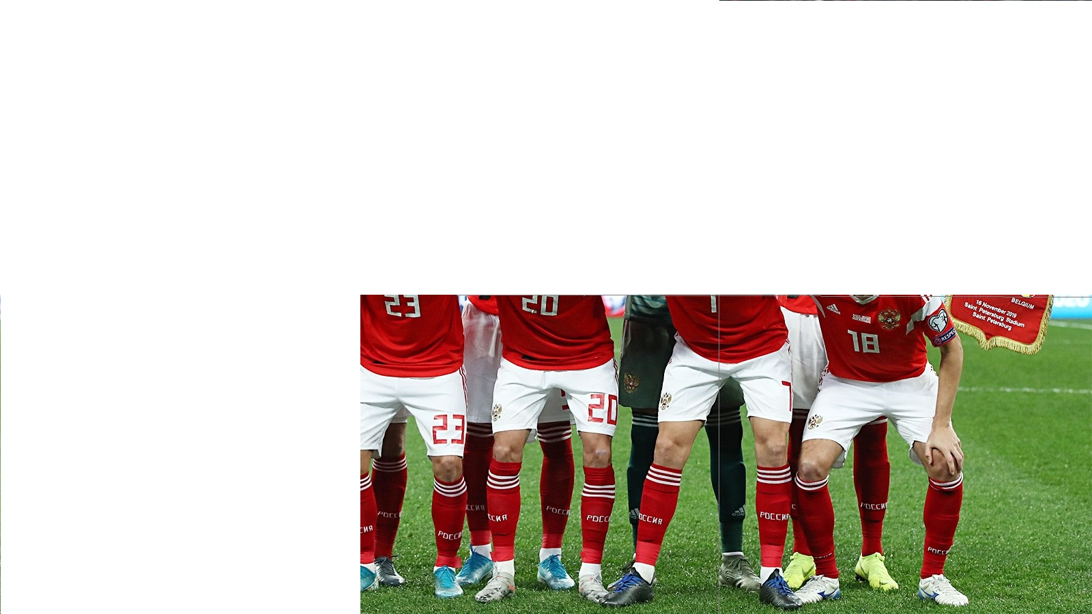
Выберите правильную картинку!

Slide 10
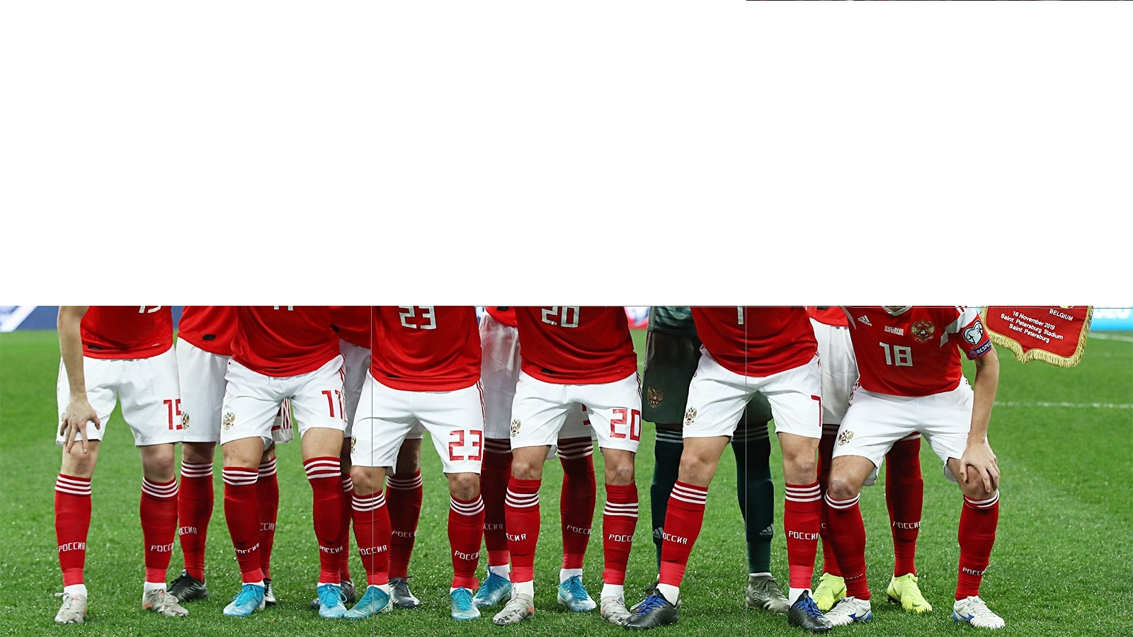
Выберите правильную картинку!

Slide 11
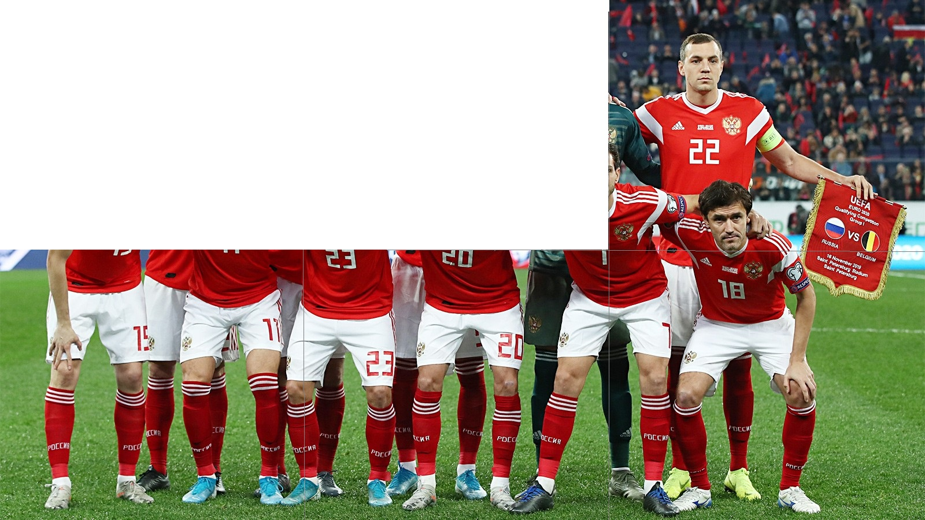
Выберите правильную картинку!

Slide 12
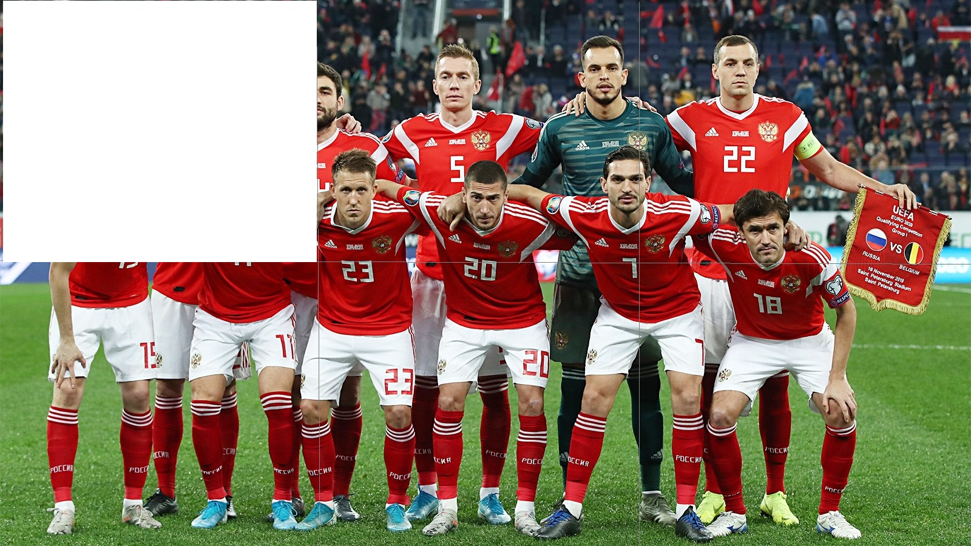
Выберите правильную картинку!

Slide 13

Молодец! У тебя получилось собрать этот сложный пазл!

Slide 14
Теперь мне нужна твоя помощь одеть этих футболистов в форму!

Slide 15
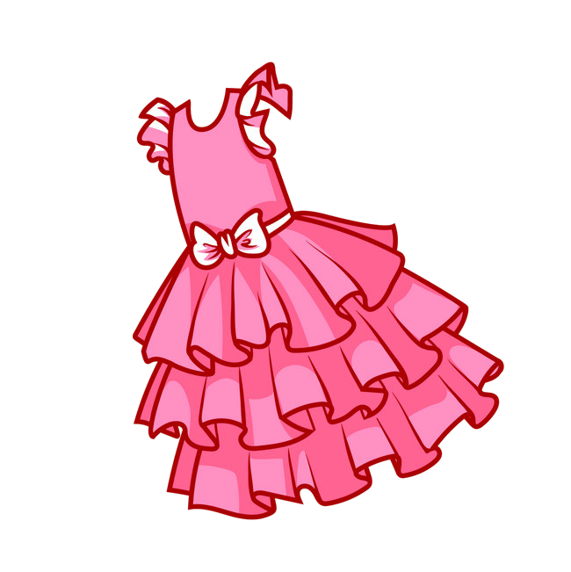
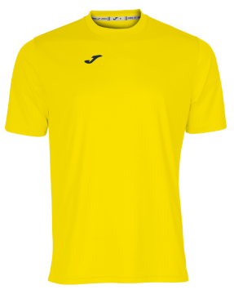


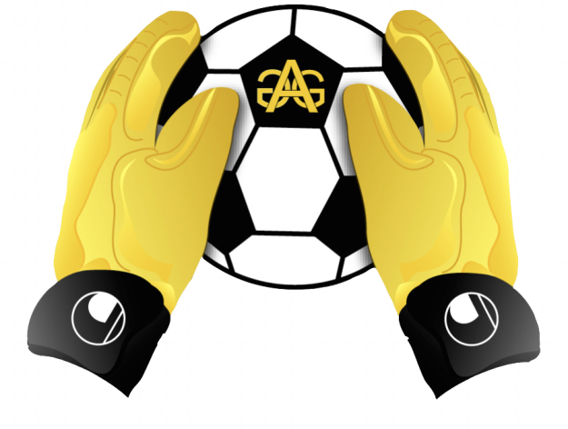
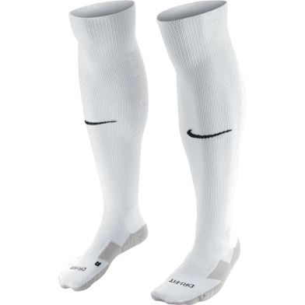

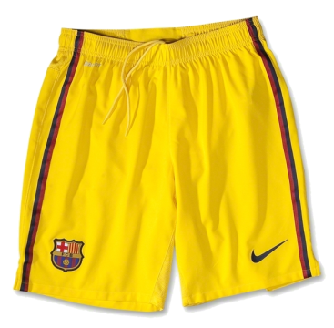
Выбери, что нужно футболисту
Дальше

Slide 16
Да ты отличный помощник! Теперь приступим к игре?
ДА!

Slide 17
Тебе нужно отвечать на вопросы. Каждый правильный ответ – гол, неправильный - промах

Slide 18

Сколько человек в одной команде?
7
9
11
13
Дальше

Slide 19
Кто имеет право брать в руки мяч во время игры?
Тренер
Вратарь
Нападающий
Защитник
Дальше

Slide 20
Какого цвета карточка в футболе означает удаление с поля?
синего
зеленого
красного
оранжевого
Дальше

Slide 21
Спортивный снаряд для игры в футбол?
шайба
мяч
ракетка
свисток
Дальше

Slide 22
Спасибо за игру!

Slide 23
Ты узнал немного нового о футболе и очень мне помог! Надеюсь, скоро увидимся. Пока!
Пока!

Slide 24
Гол!
Назад

Slide 25
Мимо!
Назад

